Slide 1

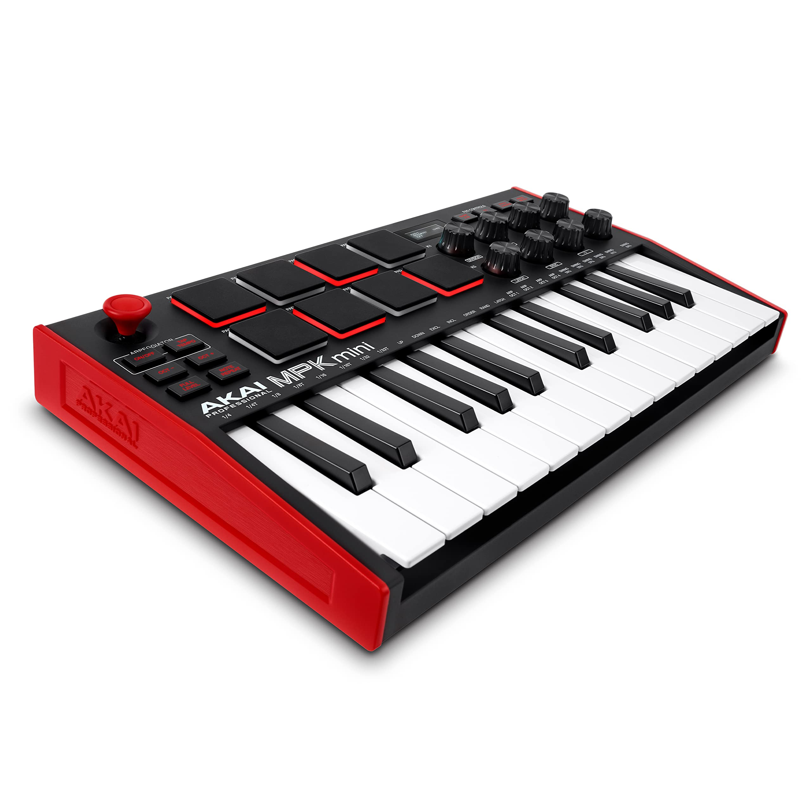
Künstliche Intelligenz MIDI-Generator-App
Prüfling: Markus Schramm
Matrikelnummer: 11016480
Veranstaltung: Künstliche Intelligenz
Prüfer: Dr. Simon Ziegler
Datum: 19.12.2023

Slide 2
Agenda
Die MIDI-Generator-App
Plan für die Prüfung
Durchführung
Ausblick und Fazit

Slide 3
Das Konzept
Eine App die als Plugin verwendet werden kann
z.B. Assistent für UE5
Verschiedene Datensets trainieren und vorauswählen
MIDI-Songs oder einzelne Noten generieren
Metriken des Models als Plot bereitstellen

Slide 4
Der Plan für die Prüfung
MIDI-Files öffnen
MIDI-Files abspielen
Noten generieren (möglichst musikalisch)
Plot der MIDI-Daten
Generierte Noten als MIDI-File speichern

Slide 5
Umsetzung
Auseinandersetzung mit Python und Tensorflow
Jupyter-Notebook
Tkinter App
Trainieren des Models und Finetuning
Ergebnisse evaluieren

Slide 6
Daten und Model
Maestro Datensatz
Model:
Vocab-Size: 128 -> MIDI-Noten
Seq-Length: 10 -> Trainings-Sequenz
Epochs: 50
Batch-Size: 64
Input Layer
Hidden Layer(x) -> LSTM
Output Layer -> Dense (Pitch, Duration, Step)
Pitch und Duration -> custom loss function
Generierte Sequenz Länge: 120 Noten

Slide 7
Ausblick und Fazit
Erster Start getan
Weitere Auseinandersetzung mit Tensorflow und Python notwendig
App wird weiterentwickelt als Tool für UE5
Die zu Beginn gesteckten Ziele konnten nur in geringem Maß erreicht werden

Slide 8

Künstliche Intelligenz MIDI-Generator-App Showcase
Vielen Dank für Ihre Aufmerksamkeit!

Slide 9
Quellen
https://blog.paperspace.com/music-generation-with-lstms/
https://www.tensorflow.org/tutorials/audio/music_generation
https://magenta.tensorflow.org/demos
https://realpython.com/python-gui-tkinter/
https://matplotlib.org/3.1.0/gallery/user_interfaces/embedding_in_tk_sgskip.html

